Slide 1
面向大规模网络的 分布式网络设备自验证框架
向 乔
合作者：舒继武、文日娣、黄晨阳、王宇昕、范晰雯、邵涵洋
11/20/2022

Slide 2
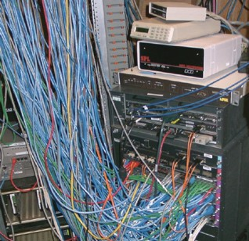
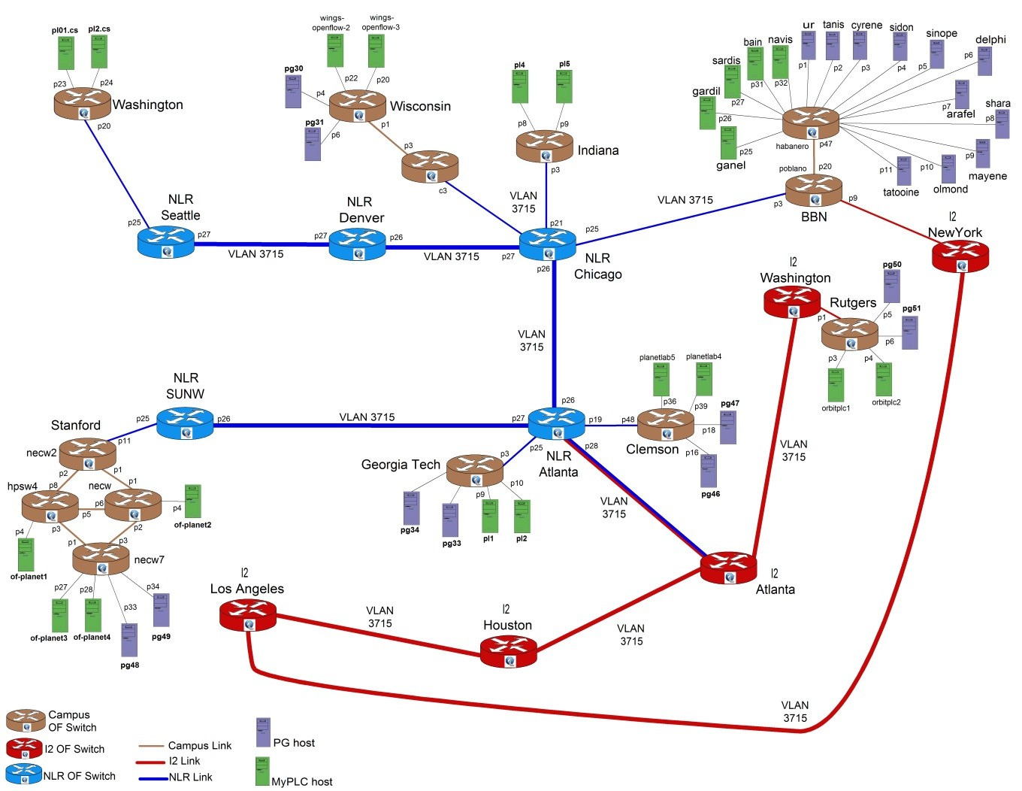

研究背景
计算机网络发展趋势
规模快速增长
设备复杂异构
网络故障频繁发生，造成巨大损失
Source: http://groups.geni.net/geni/chrome/site/thumbnails/wiki/TangoGENI/OF-VLAN3715_1000.jpg

Slide 3
网络正确性
可达性：当且仅当安全策略允许时，两台设备间可建立连接并传输数据
例1：安全策略允许下，两台设备间的数据传输不应出现路由环路/黑洞
例2：不同租户间的虚拟内网间不可互联通信
路径限制：两台设备间的路径需要以特定顺序途径一系列Middlebox
路径一致性：相同的外网流量从不同网关进入网络时，应满足相同的可达性
...
网络验证：
判定网络转发行为是否满足
预设的网络正确性要求

Slide 4
网络验证研究
控制/配置平面
数据平面
配置文件
FIB表
(路由表/ACL等)
执行
配置文件
FIB表
(路由表/ACL等)
FIB表
(路由表/ACL等)
配置文件
控制/配置平面验证
Batfish [NSDI'15]
Bagpipe [OOPSLA'16]
Minesweeper [SIGCOMM'17]
Bonsai [SIGCOMM'18]
Hoyan [SIGCOMM'21]
…
数据平面验证
HSA [NSDI'12]
Veriflow [NSDI'13]
Atomic Predicates [ICNP'13]
APKeep [NSDI'20]
Flash [SIGCOMM'22]
…
Notes:
Traditional operators don’t use verification
That may be changing with new tools like HSA, Veriflow
Still, there is simulation in the mix, because the control plane will be simulated

Slide 5
为什么关注数据平面验证？
数据平面是网络转发行为最真实的基准
配置平面验证工具无法高效捕获网络多收敛态
ACL/路由协议配置在下发生效前已通过了配置面验证。为何仍然出错？
根因：配置面验证工具未能检测ACL/路由协议配置在实际网络中的效果。

Slide 6
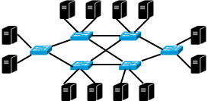
数据平面验证系统基本架构
集中式验证：一台/组高性能服务器作为验证器
通过管理网络，收集所有网络设备的数据平面信息(路由表、ACL等)
通过设计不同的验证算法，在验证器上执行算力/内存密集型计算任务，实现数据平面的网络正确性检测
验证器
管理网络
FIB/ACL
FIB/ACL
FIB/ACL
FIB/ACL

Slide 7
集中式数据平面验证：局限性
验证器-网络间需时刻保持可靠连通
数据平面信息收集不全 验证结果不准
验证器成为性能瓶颈
网络越大 部署验证器所需算力越多
验证器成为单点失效瓶颈
验证器出错 验证无法完成
网外验证，控制路径长
验证+响应需2次穿越控制网络
大规模网络无法快速响应网络错误，影响网络可用性
验证器
管理网络
收集网络设备的数据平面

Slide 8
分布式网络设备自验证框架：基本思想
分布式、近数据计算：将算力/内存密集型的验证计算分解为轻量、设备级验证子任务，下放到网络设备上分布式执行，实现大规模网络数据平面网内快速自检
验证器
验证子任务
验证子任务
验证子任务
验证子任务
Management
Network
FIB/ACL
FIB/ACL
FIB/ACL
FIB/ACL

Slide 9
分布式网络设备自验证框架：优势
分布式设计，最小化对管理网络的需求
类似路由协议，一次配置，网络设备长期分布式自动验证
仅更新验证任务时需要重新配置
无性能瓶颈，拓展性好
网络越大，设备越多 可用验证器越多
无单点失效瓶颈
验证器伴生设备 验证器故障等价网络故障
网内验证，快速响应
无需穿越管理网络 支持快速重路由/多数据面本地切换
网络设备自带验证功能，设备增值

Slide 10
分布式网络设备自验证框架：技术挑战
挑战1：网络正确性要求如何灵活表达？
大部分数据平面验证工具仅能检测固定种类的正确性要求，且不提供正确性要求的指定接口
挑战2：如何将算力/内存密集型的验证任务分解为轻量级的设备级子任务？
网络设备通常配备低端CPU，并且需要执行多个网络协议
挑战3：如何在网络设备间高效、正确的交换子任务计算结果，从而可靠快速的验证网络正确性要求？
分布式计算需要保障结果的收敛性、一致性，并避免死锁

Slide 11
Coral: 一种分布式网络设备自验证框架
挑战1:
正确性要求
灵活表达
高级声明式
验证规范语言
网络正确性
要求程序
网络拓扑
+
挑战2:
轻量设备级
任务分解
核心数据结构：DVNet
验证规划器
设备子任务
挑战3:
设备高效
协作验证
设备自验证器
/分布式验证协议
验证消息

Slide 12
Coral: 框架工作流程
网络正确性要求：所有从S进入网络，且目的IP属于10.0.0.0/23的数据包，需要全部沿着一条简单路径经过W后，抵达D
网络拓扑：
B
C
S
A
D
W
10.0.0.0/23

Slide 13
第一步：网络正确性要求程序
网络正确性要求：所有从S进入网络，且目的IP属于10.0.0.0/23的数据包，需要全部沿着一条简单路径经过W后，抵达D
Coral程序：基于正则表达式，指定网络正确性
(dstIP = 10.0.0.0/23, [S], S .* W .* D and loop_free, "exist >=1")
数据包
空间
网络
入口
合法网络路径集合
合法网络路径数量

Slide 14
第二步：构建DVNet
网络正确性要求：
DVNet：包含拓扑中全部合法路径的有向无环图
(dstIP = 10.0.0.0/23, [S],
S .* W .* D and loop_free, "exist >=1")
B1
C2
X (DFA乘法)
S1
A1
W1
W2
网络拓扑：
B
C
W3
C1
S
A
D
W
10.0.0.0/23
B2
D1

Slide 15
第三步：设备子任务分配与协同验证
B
C
S
A
D
W
10.0.0.0/23
子任务：每个节点计算数据平面中该节点抵达目的地节点的合法路径数量，并沿DVNet反向传递计数结果。
[(P₁, 0)]
[(P₁, 0)]
[(P₂, [0, 1]),
B1
C2
(P₃, 1)]
S1
A1
[(P₁, 1)]
W1
W2
[(P₂, [0, 1]),
[(P₁, 0)]
[(P₁, 1)]
(P₃, 1)]
[(P₁, 1)]
W3
C1
发现错误!
P₁: dstIP=10.0.0.0/23
P₂: dstIP=10.0.0.0/24
P₃: dstIP=10.0.1.0/24
[(P₁, 1)]
[(P₁, 1)]
B2
D1

Slide 16
第四步：增量验证
B
C
S
A
D
W
10.0.0.0/23
设备FIB发生变化时，设备对应节点的子任务更新自身结果，并沿DVNet进行反向验证消息传递
[(P₁, 0)]
[(P₁, 0)]
[(P₂, [0, 1]),
B1
C2
[(P₁, 1)]
(P₃, 1)]
[(P₁, 1)]
S1
A1
[(P₁, 1)]
[(P₁, 1)]
W1
W2
[(P₂, [0, 1]),
[(P₁, 0)]
[(P₁, 1)]
(P₃, 1)]
fwd(ALL, {W})
[(P₁, 1)]
W3
C1
P₁: dstIP=10.0.0.0/23
P₂: dstIP=10.0.0.0/24
P₃: dstIP=10.0.1.0/24
[(P₁, 1)]
[(P₁, 1)]
B2
[(P₁, 0)]
D1

Slide 17
Coral: 系统拓展
支持拥有报头转换操作的FIB
设备子任务数据包空间订阅机制
Message-free设备本地验证
“全部路径可用”正确性要求：任意一台设备子任务验证报错⬄网络出错
（Microsoft RCDC [SIGCOMM'19]成为Coral的特例）
混合部署
设备/容器化服务器互联
跨地域/跨管理域验证
网络分区+安全多方计算

Slide 18
Coral: 原型实现
~8K行 Java代码
设备自验证器可运行于SONiC 和ONL系统
运行要求: JRE
SONiC社区HLD Under Review
https://github.com/sonic-net/SONiC/pull/948

Slide 19
实验1：功能展示
小型实验网络: 4 Mellanox, 1 P4, 1 Edgecore whitebox
场景:
经停可达 (running example)
多播
任播
多网关入口一致性
全最短路可用性
展示视频: http://distributeddpvdemo.tech/
B
C
S
A
D
W

Slide 20
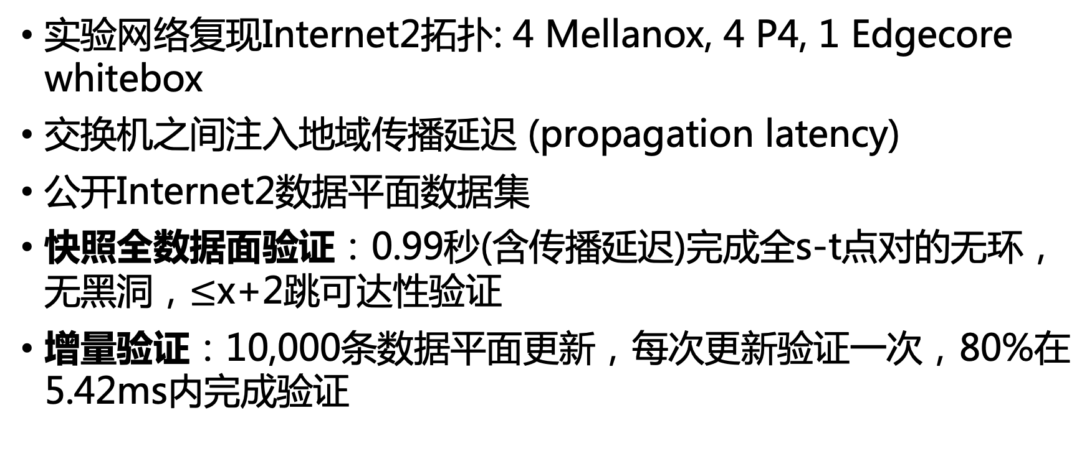
实验 2：验证Internet2
实验网络复现Internet2拓扑: 4 Mellanox, 4 P4, 1 Edgecore whitebox
交换机之间注入地域传播延迟 (propagation latency)
公开Internet2数据平面数据集
快照全数据面验证：0.99秒(含传播延迟)完成全s-t点对的无环，无黑洞，$≤$x+2跳可达性验证
增量验证：10,000条数据平面更新，每次更新验证一次，80%在5.42ms内完成验证

Slide 21
实验3：大规模仿真
13个数据集, 覆盖校园网、园区数据中心网、广域网
对比4个经典集中式数据平面验证工具 Veriflow[NSDI'13], Deltanet[NSDI'17], AP[ICNP'13], APKeep[NSDI'20]

Slide 22
大规模仿真：快照全数据面验证
Snapshot verification time (seconds)
与最好的集中式验证工具相比，分布式网络设备自验证可加速达1250倍

Slide 23
大规模仿真：10,000次增量验证
与最好的集中式验证工具相比，分布式网络设备自验证可加速达202倍

Slide 24
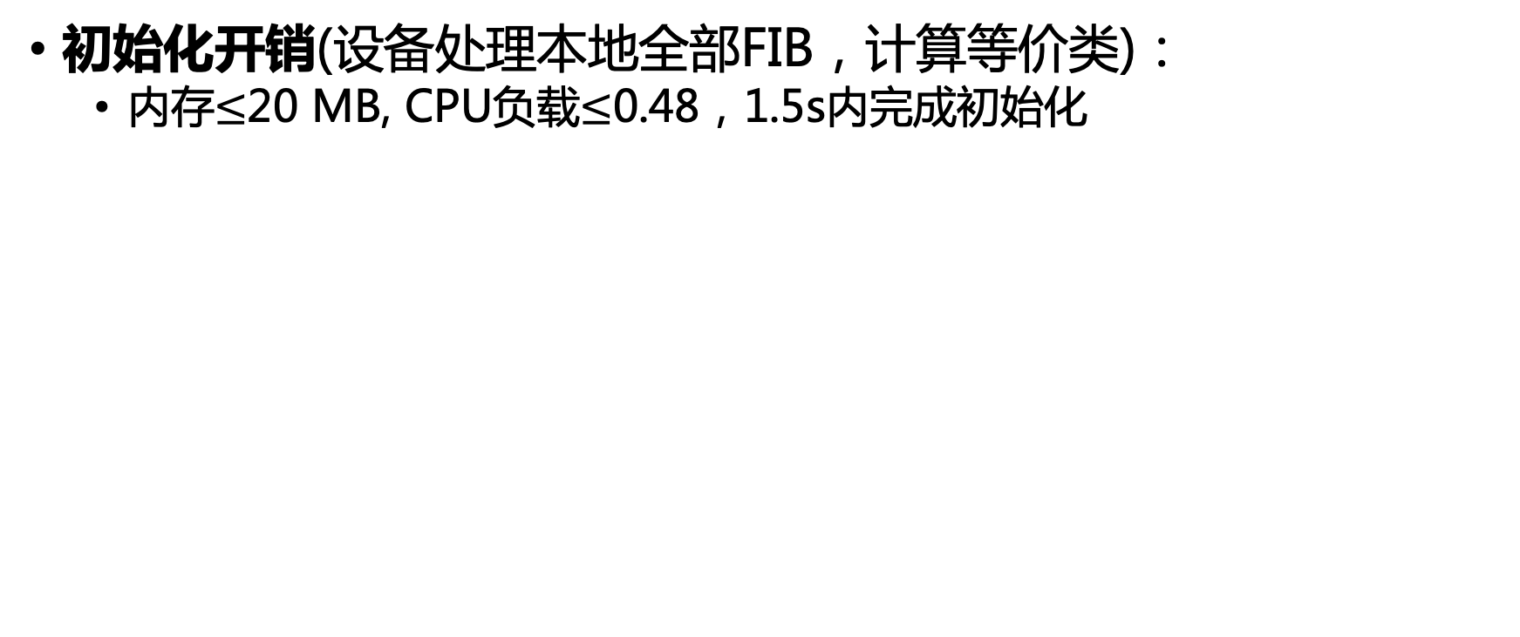
实验4：网络设备开销Microbenchmark
初始化开销(设备处理本地全部FIB，计算等价类)：
内存$≤$20 MB, CPU负载$≤$0.48，1.5s内完成初始化

Slide 25
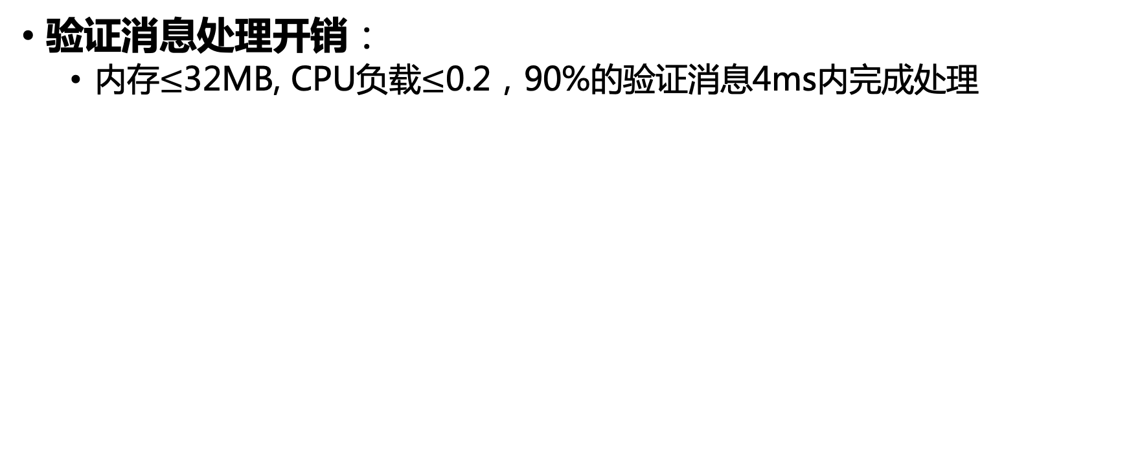
实验4：网络设备开销Microbenchmark
验证消息处理开销：
内存$≤$32MB, CPU负载$≤$0.2，90%的验证消息4ms内完成处理

Slide 26

小结
想更多了解Coral，请微信或邮件(qiaoxiang@xmu.edu.cn)联系
对比集中式数据平面验证，分布式网络设备自验证框架：
分布式设计；拓展性好；无单点失效；网内验证、快速响应；
网络设备自带验证功能，设备增值
Coral基本元素：
声明式验证规范语言；验证规划器；设备自验证器/分布式验证协议
小型实验床/大规模仿真/设备开销测试：低开销、快速数据平面网内自检
论文：ACM HotNets'22
设计/原型开源：https://arxiv.org/abs/2205.07808
https://github.com/sonic-net/SONiC/pull/948
互动式demo： https://distributeddpchecking.com:8443/, IEEE/ACM SC'22

Slide 27
展望：网络配置全周期自动管理
控制面验证
A-Graph [INFOCOM'21]
CCoral [WIP]
网络验证
跨域
配置管理
跨域合成
SDI [INFOCOM'20]
数据面验证
Coral [HotNets'22]
Flash [SIGCOMM'22]
跨域验证
IVeri [arXiv'21]
ICoral [WIP]
IVeriNG [WIP]
配置修复
故障诊断
跨域修复
IRepair [WIP]
配置诊断与修复
Scalpel [WIP]

Slide 28

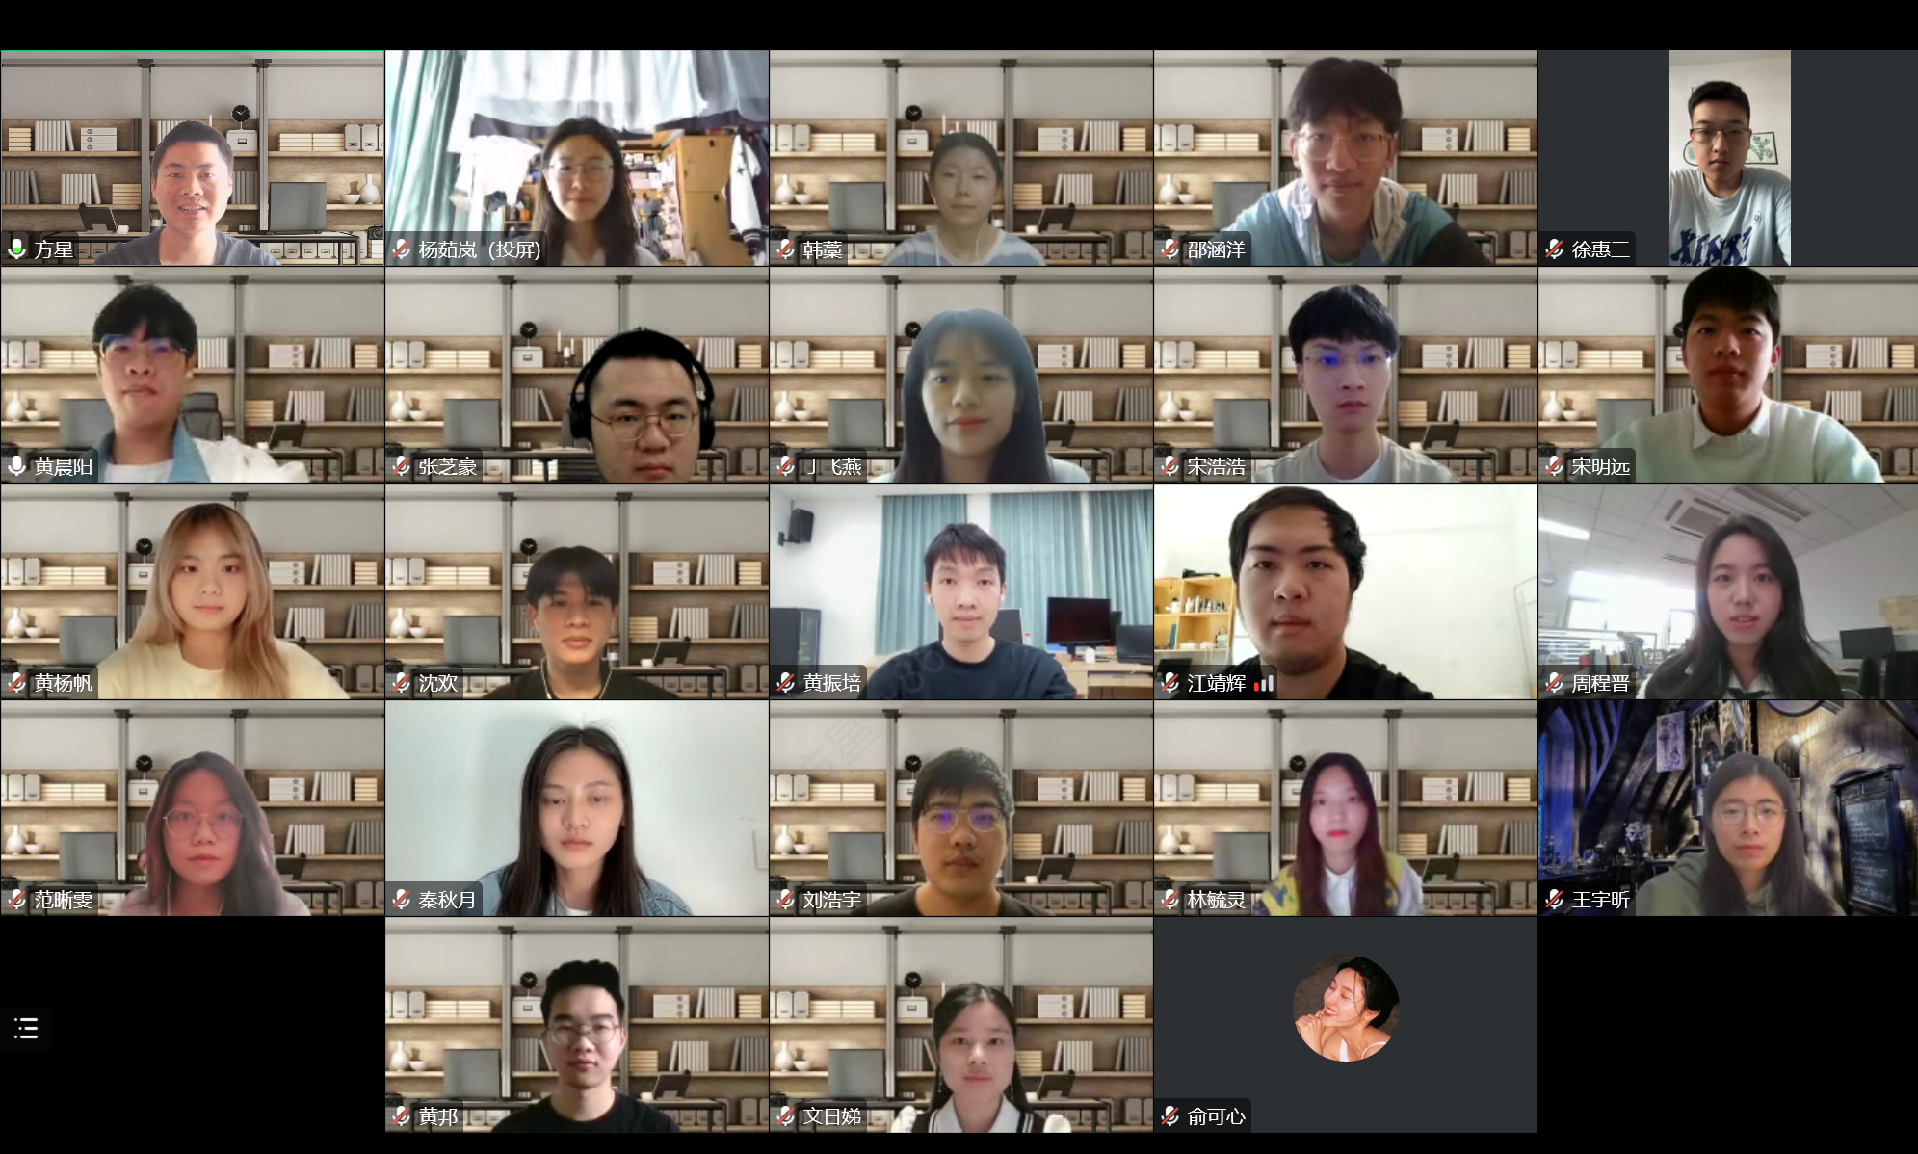
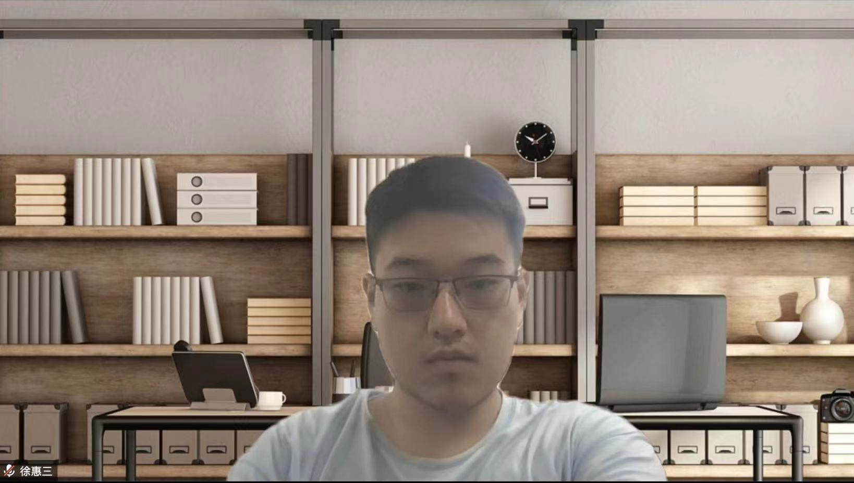



XMU系统与网络研究小组
欢迎大家来厦门指导工作
年轻的团队
博士生4人
硕士生14人
本科生7人
有趣的研究
网络与形式化方法
可编程网络
高性能网络
可解释智能网络

